Slide 1
Parceiros do controle social – agregando esforços na execução do programa
Mariana gori NUTRICIONISTA MESTRE EM NUTRIÇÃO DO NASCIMENTO À ADOLESCÊNCIA PELO CENTRO UNIVERSITÁRIO SÃO CAMILO
CONSELHEIRA DO CAE-SP (GESTÃO 2017-2021)

Slide 3
PROGRAMA NACIONAL DE ALIMENTAÇÃO ESCOLAR (PNAE)
PNAE
Lei Federal no. 11.947 (2009)
Resolução no. 26 FNDE (2013)
Resolução no. 04 FNDE (2015)
O PNAE tem como finalidade contribuir para o crescimento, desenvolvimento, aprendizagem e rendimento escolar dos estudantes, além de contribuir para a formação dos hábitos alimentares saudáveis, por meio da oferta de refeições que atendam às suas necessidades nutricionais durante o período letivo
(Resolução no. 26 de 17 de Junho de 2013).

Slide 4
Princípios do pnae
Princípios do PNAE
Universalidade
Equidade
Respeito aos hábitos alimentares saudáveis
Participação e controle social
Respeito as práticas tradicionais que fazem parte da cultura local
Atendimentos:
Educação Infantil;
Ensino Fundamental;
Ensino Médio;
Educação de Jovens e Adultos (EJA),
Escolas públicas;
Entidades filantrópicas;
Entidades comunitárias (conveniadas com o poder público).

Slide 5
pnae
Resolução no. 26 → Estabelece normas para execução técnica, administrativa e financeira do programa
Repasse da verba é feito pelo Fundo Nacional do Desenvolvimento Humano (FNDE)
Dinheiro é destinado exclusivamente para compra de alimentos
Cálculo do repasse é feito com base no Censo escolar do ano vigente
Número de alunos atendidos
Valor per capita
Total do recurso repassado
Número de dias de atendimento

Slide 6
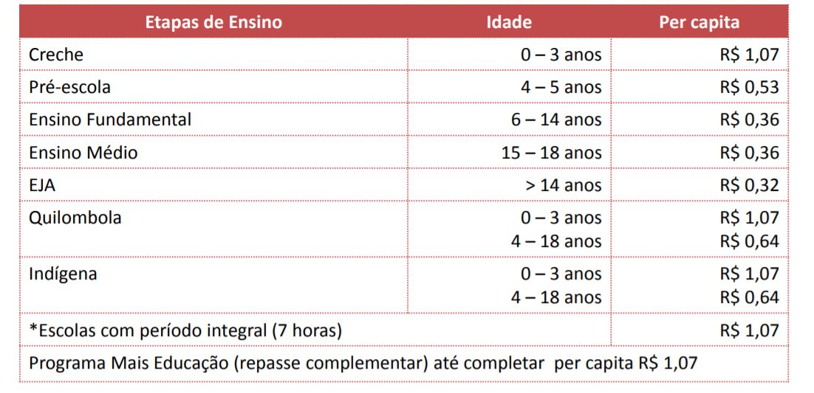
Valores per capitas repassados

Slide 7
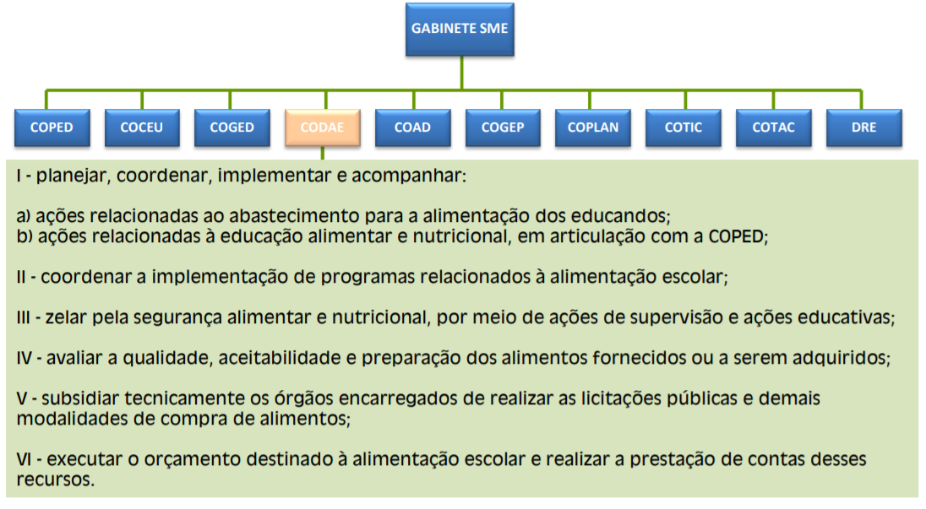
quem administra tudo isso?

Slide 8
números que o programa representa
DISTRIBUÍDOS EM 13 DIRETORIAS REGIONAIS DE ENSINO (DRE)

Slide 9
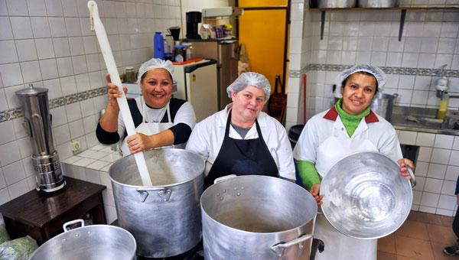
TIPOS DE GESTÃO PARA O FORNECIMENTO DAS REFEIÇÕES
Fornece manipuladores, técnicos, insumos, utensílios, equipamentos, mobiliários, alimentos e logística → Pagamento sob o prato servido
Funcionários (manipuladores, técnicos), utensílios, equipamentos e mobiliário
CODAE fornece os manipuladores, técnicos, alimentos e logística
Funcionários (manipuladores, técnicos), utensílios, equipamentos e mobiliário → Pagamento pelo posto de serviço
Terceirizadas
Mistas
Rede
Parceira
Direta

Slide 10
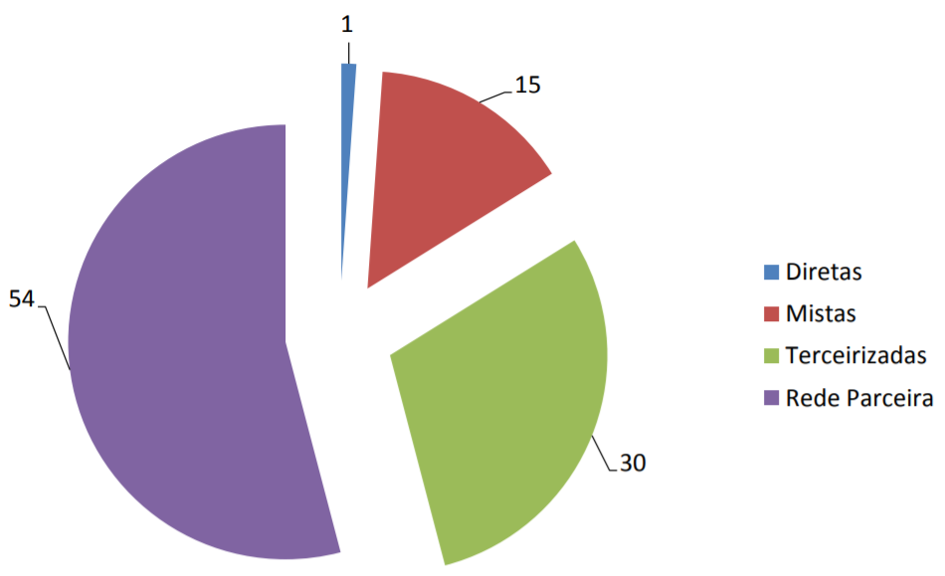
DITRIBUIÇÃO DAS UNIDADES POR TIPO DE GESTÃO
1744 GESTÃO DIRETA E REDE PARCEIRA
996 SERVIÇO TERCEIRIZADO
493 GESTÃO MISTA

Slide 11
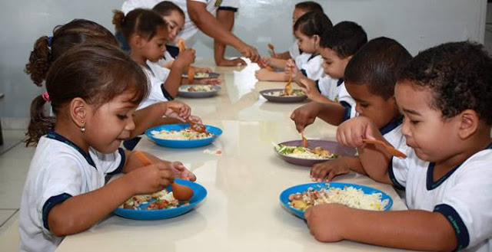
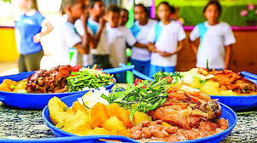
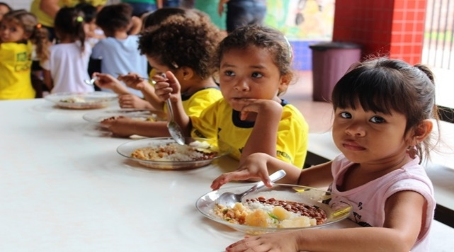
COMO ATENDER OS ALUNOS de acordo com o período de permanência
ALUNOS DO PERÍODO INTEGRAL: Mínimo de 70% das necessidades nutricionais diárias
ALUNOS PERÍODO PARCIAL: Mínimo de 20% das necessidades nutricionais diárias para alunos com 1 refeição e 30% para alunos com 2 refeições
ALUNOS DE COMUNIDADES INDÍGENAS: Mínimo de 30% das necessidades nutricionais por refeição oferecida

Slide 12
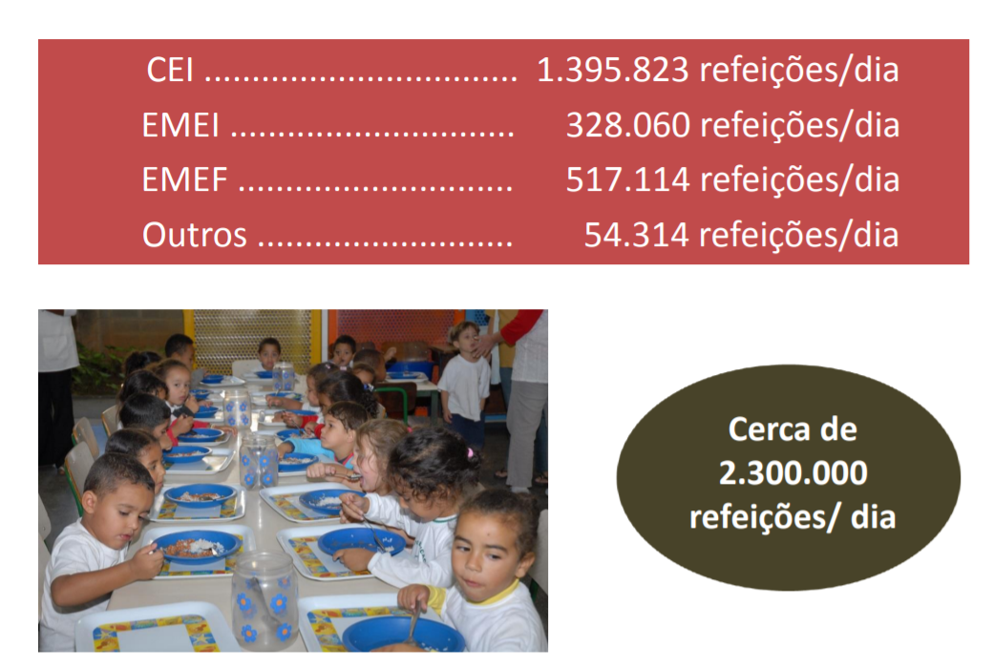
Refeições servidas por dia

Slide 13
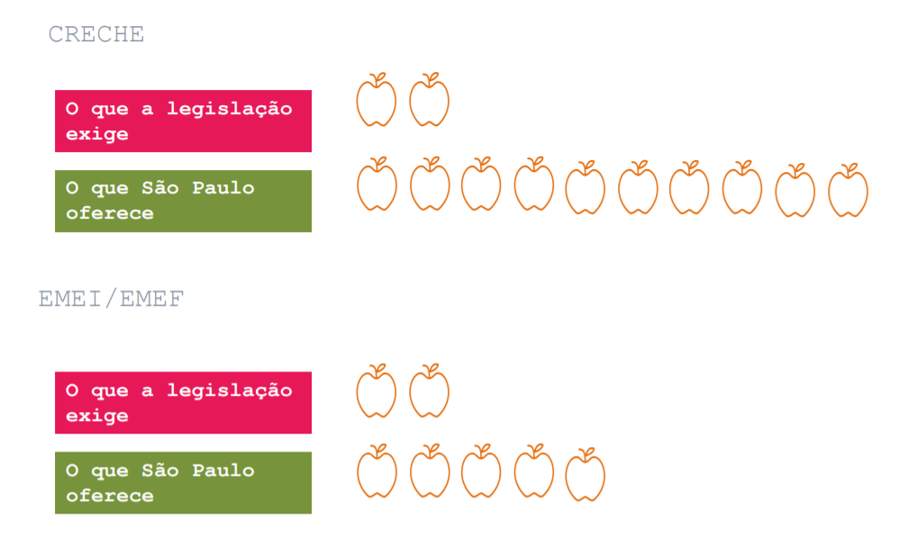
Curiosidade para porções de frutas ofertadas

Slide 14
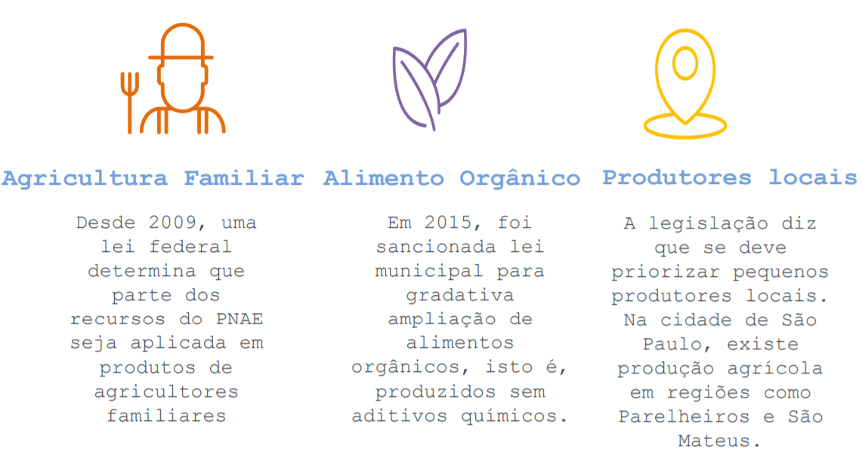
AGRICULTURA FAMILIAR, ORGÂNICA, LOCAL

Slide 16
CONSELHO DE ALIMENTAÇÃO ESCOLAR - CAE
CRIAÇÃO DO CAE
07/2000 - MP (1979 – 19) definiu que cada Entidade Executora deveria instituir, no âmbito de suas respectivas jurisdições, um Conselho de Alimentação Escolar - CAE, como órgão deliberativo, fiscalizador e de assessoramento para a execução do Programa de Alimentação Escolar (PAE);

Slide 17
CONSELHO DE ALIMENTAÇÃO ESCOLAR - CAE
PAPEL DO CONSELHEIRO
Fazer o controle social do PAE do município, verificando se os recursos federais foram gastos com alimentos adequados e exclusivos à alimentação escolar; a qualidade dos alimentos comprados e se os alimentos estão sendo preparados, distribuídos e servidos aos alunos de forma adequada.

Slide 18
objetivos - CAE
Acompanhar e fiscalizar o emprego da alimentação saudável e adequada, compreendendo o uso de alimentos variados, seguros, que respeitem a cultura, as tradições e os hábitos alimentares saudáveis;
Monitorar e fiscalizar a aplicação dos recursos destinados ao Programa de Alimentação Escolar da cidade de São Paulo;
Acompanhar a execução do Programa de Alimentação Escolar nas Unidades Educacionais do Município;

Slide 19
objetivos - CAE
Monitorar a qualidade dos alimentos, em especial quanto às condições higiênico-sanitárias, bem como à aceitabilidade dos cardápios oferecidos;
Monitorar o cumprimento das políticas públicas específicas de compra institucional voltadas para a aquisição de alimentos da agricultura familiar e agroecológicos, de acordo com o disposto na Lei Federal Nº 11.947/2009 e na Lei Municipal Nº 16.140/2015.
Divulgar o trabalho desenvolvido pelo Conselho de Alimentação Escolar nas Unidades Educacionais e para a Sociedade Civil.

Slide 20
Composição do cae
CAE- SP 42 CONSELHEIROS
3 representantes do Poder Executivo
6 representantes das entidades dos docentes ou trabalhadores da área da educação
6 representantes de pais e alunos
6 representantes das entidades civis organizadas
Mandato de 4 anos (Gestão atual 2017-2021)
Cada membro titular do CAE terá um suplente no mesmo segmento representado
PRINCIPAIS ATIVIDADES DOS CONSELHEIROS
Reunião ordinária mensal;
Visitas quinzenais às Unidades Educacionais (UEs);
Visita aos Centros de Distribuição;
Avaliação e aprovação da prestação de contas

Slide 21
Outras atividades
Visitas a outros espaços que fazem parte do PAE: fazer visitas aos centros de armazenamento e distribuição de gêneros perecíveis e não perecíveis (congelado/refrigerado e hortifrúti) e à cozinha experimental.
Outros locais: as visitas em outros locais poderão ocorrer em decorrência de denúncias de irregularidades, por deliberação do Conselho e/ou por solicitação do Ministério Público (MP) ou outra autoridade equivalente.,
Diligências em CODAE para acompanhar a execução do PAE/SP e a aquisição de alimentos através de licitação ou Chamada Pública: um grupo de conselheiros será destacado para acompanhar regularmente as contas do município, assim como os procedimentos de aquisição de alimentos.

Slide 22
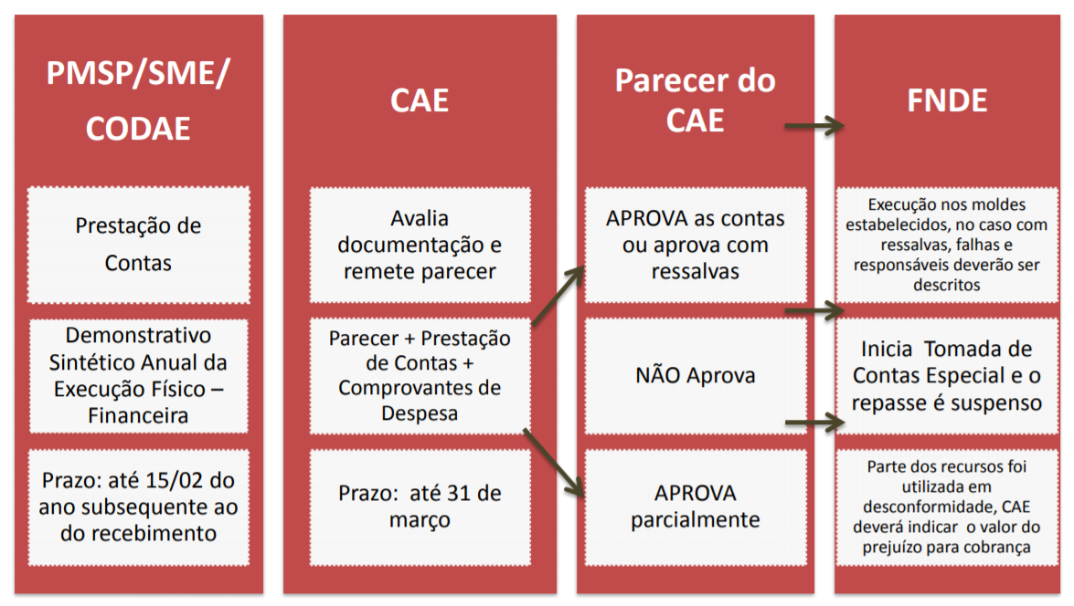
Prestação de contas

Slide 23
Unidades visitadas

Slide 24
Observações importantes – CAE/SP
Falta de treinamento para os manipuladores;
Certificado de boas práticas para as escolas que não apresentarem inadequações;
Adequação das unidades após a visita do CAE
Per capita de proteína abaixo da recomendação,
Trabalhos pontuais de Educação Alimentar e Nutricional.
Falta de treinamento técnico para os conselheiros;
Transporte;
Maiores problemas nas unidades parceiras;
Uso inadequado da verba PNAE;
Descumprimento do cardápio;
Problemas estruturais;

Slide 25
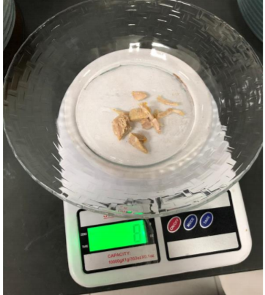
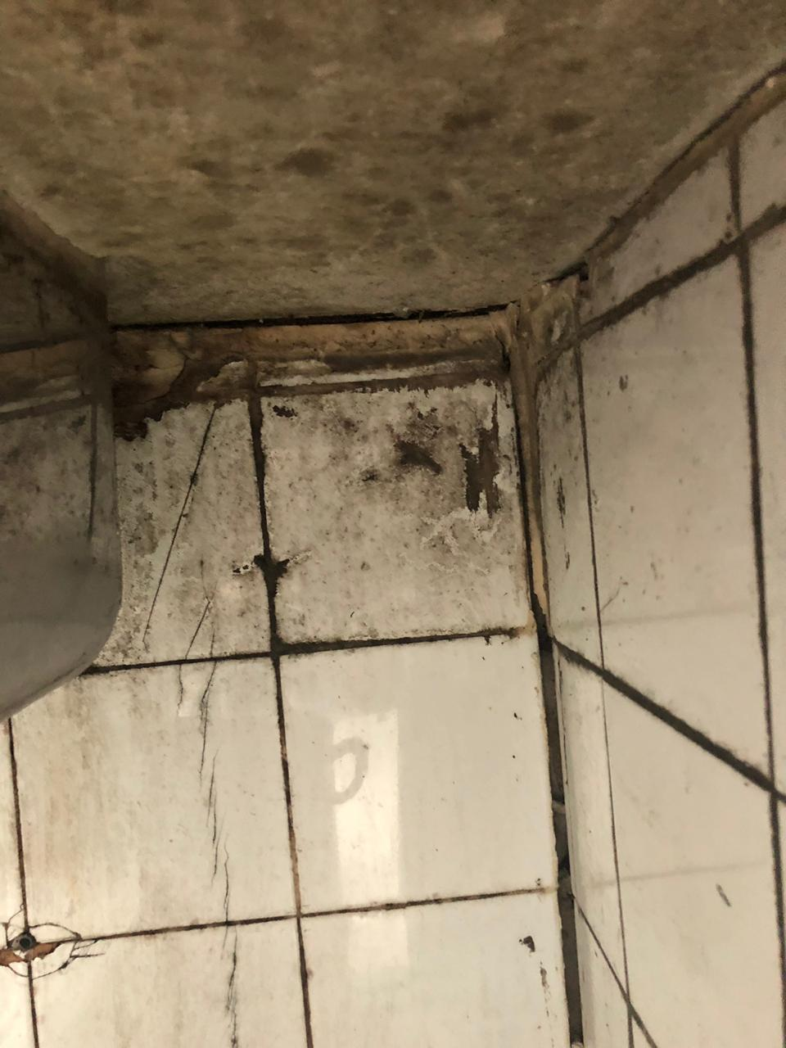
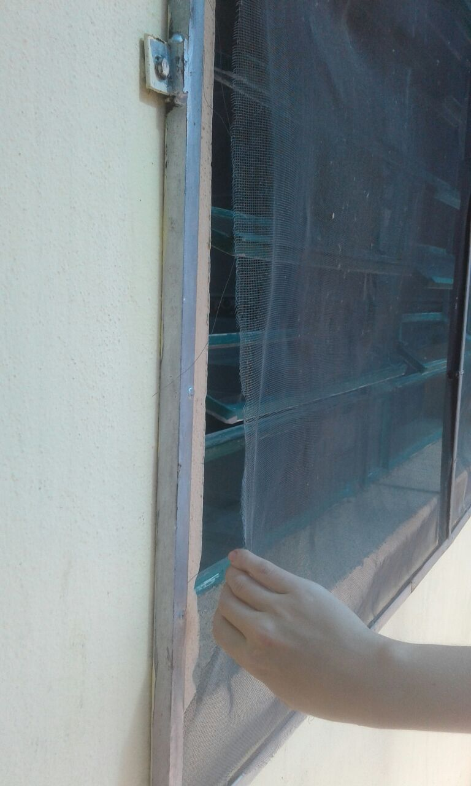

Slide 26
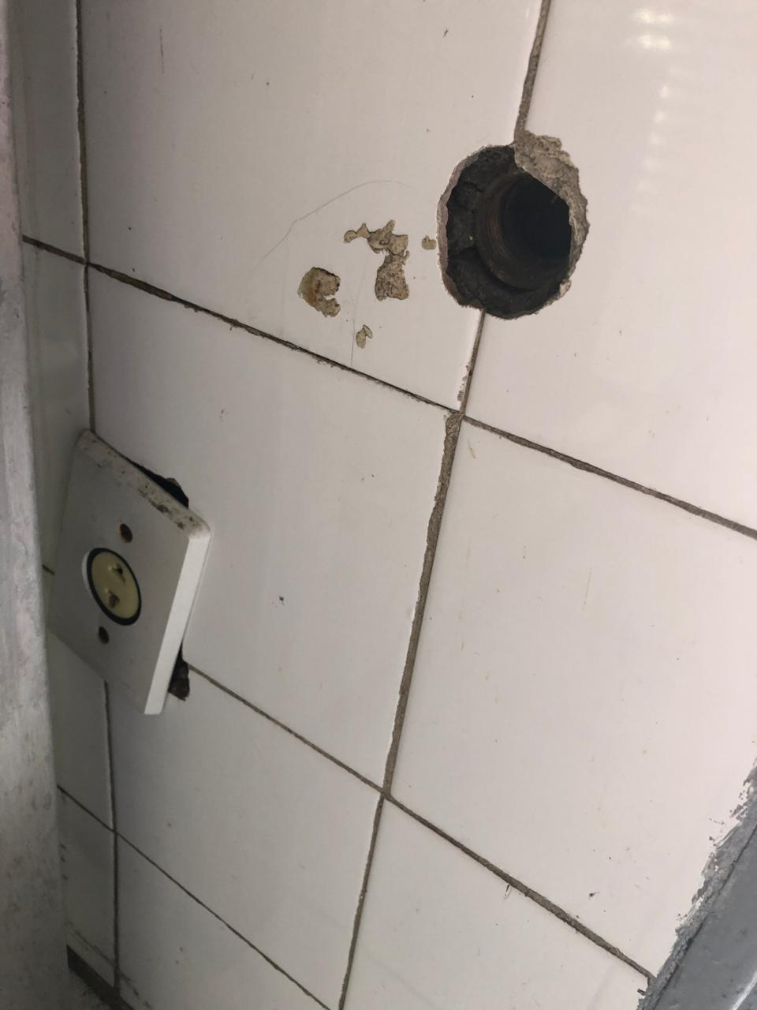
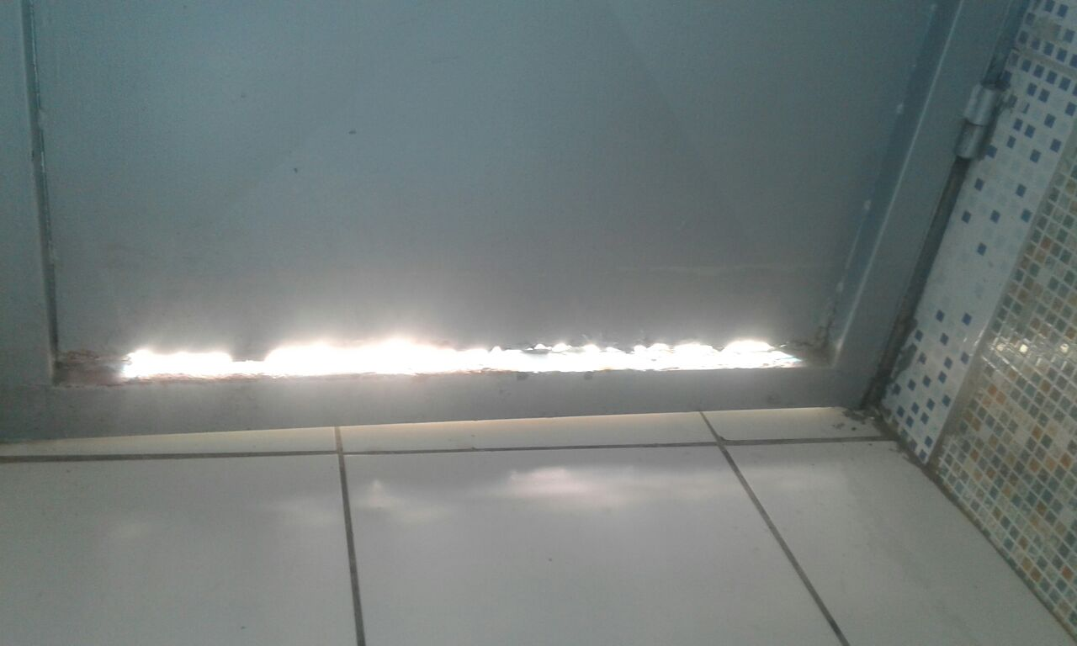
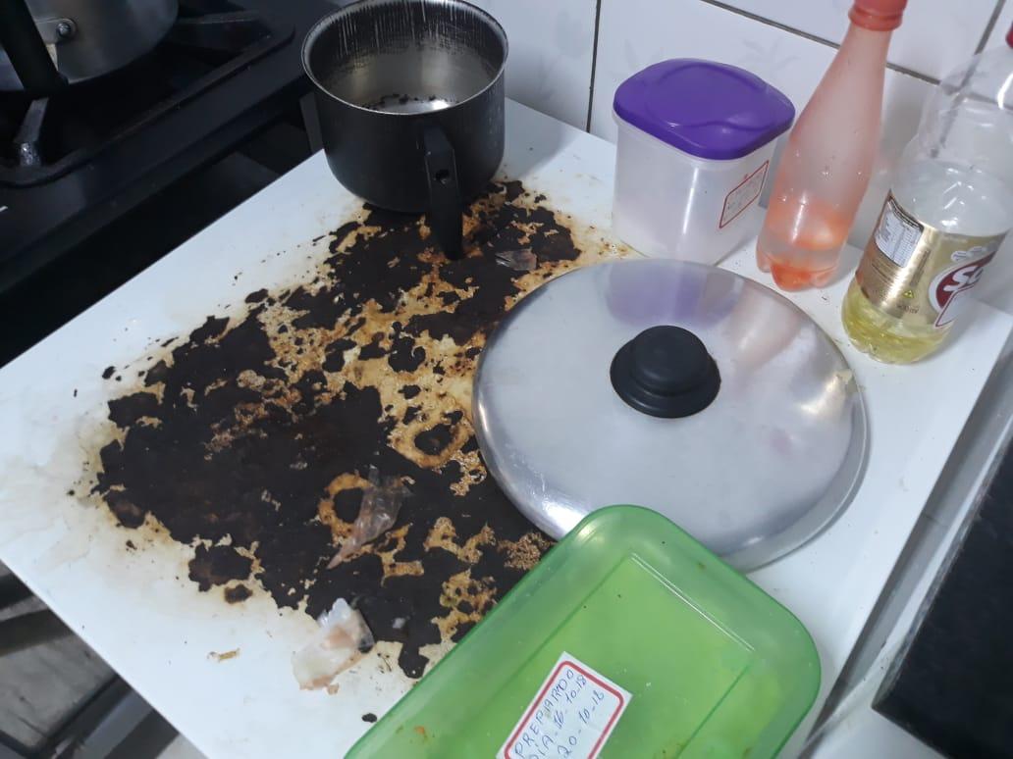
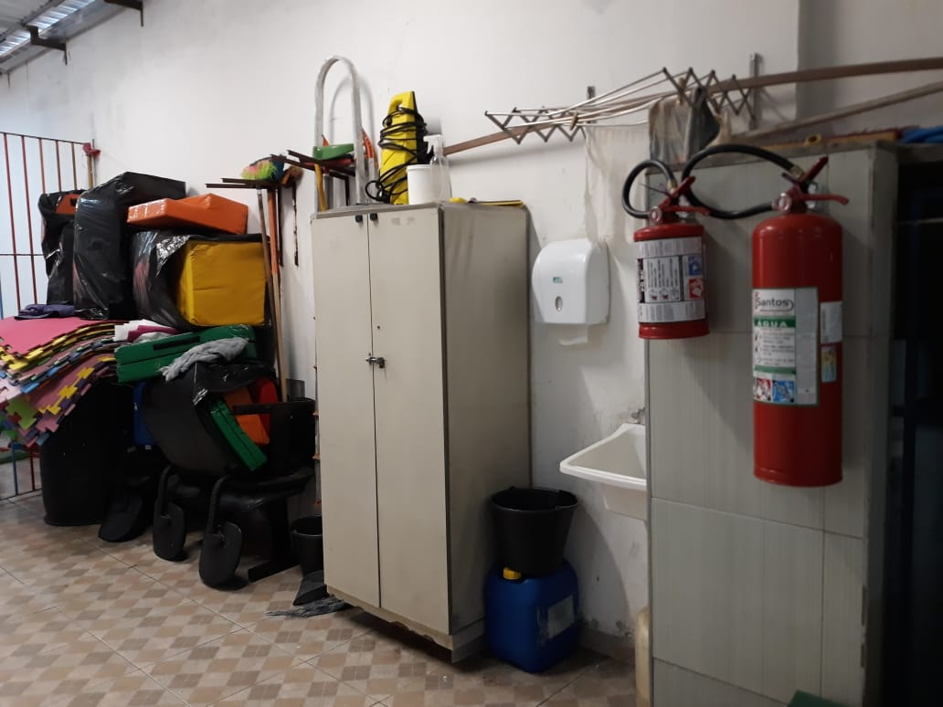
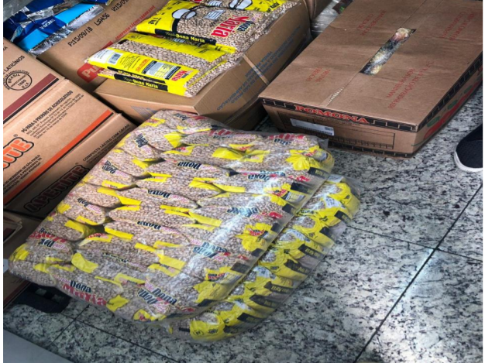
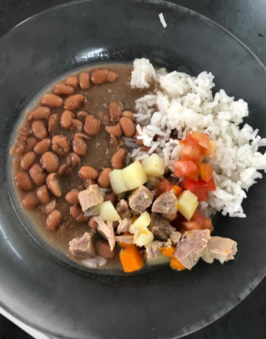

Slide 27
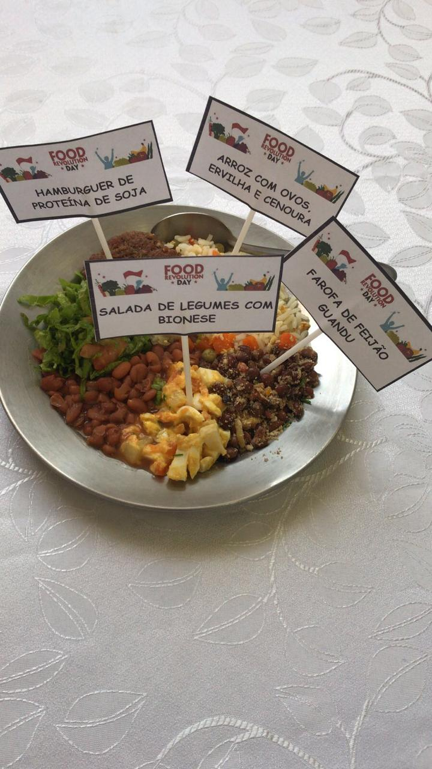
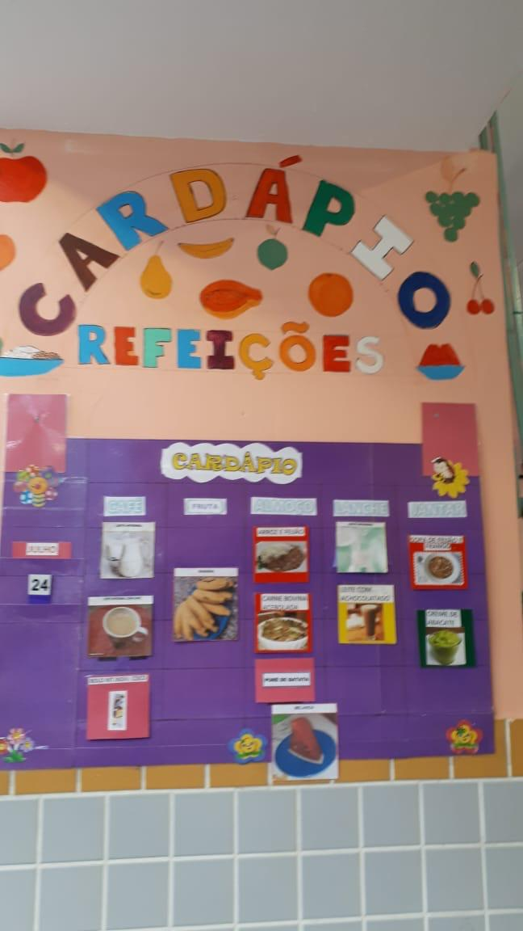
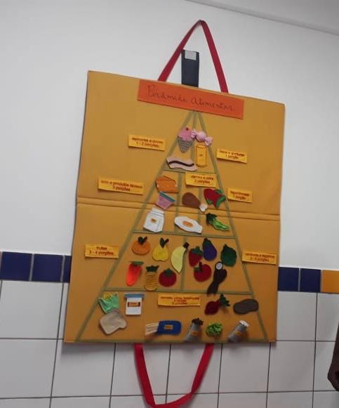
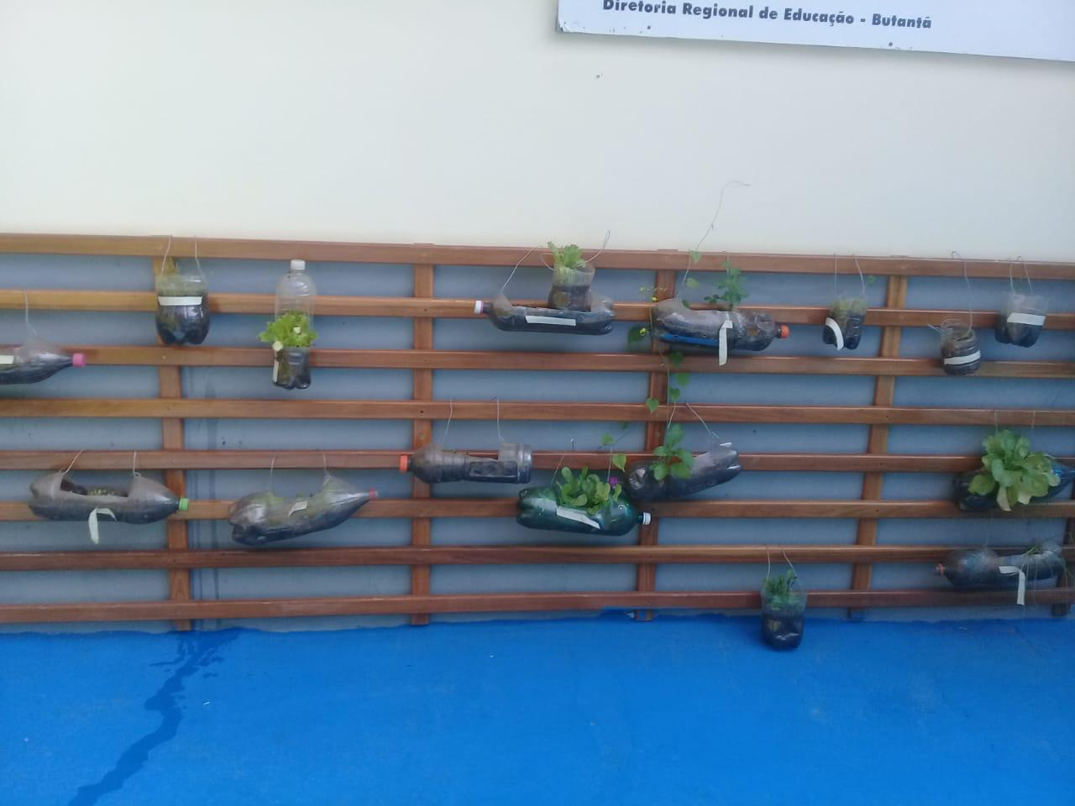

Slide 28
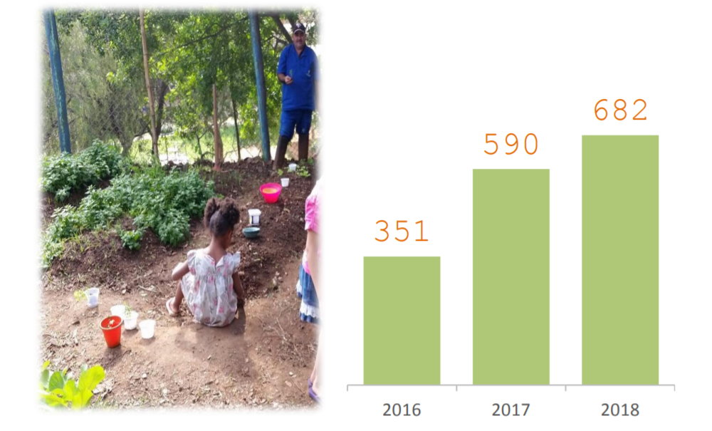
Hortas pedagógicas

Slide 29
TRABALHO GESTÃO 2017-2021
Orientação durante as visitas sobre a importância da verba do PNAE e como utilizar;
Oficinas culinárias para aproveitamento integral do alimento orgânico
Aumento do número de visitas anuais,
Parceria com outros conselhos.
Prioridade das visitas aos CEIs parceiros com a Prefeitura de São Paulo;
Envio de ofícios solicitando a contratação de mais nutricionistas para o munícipio;
Participação dos conselheiros nas reuniões de orientações para a prestação de contas das unidades que recebem a verba do PNAE;
Desenvolvimento do check list para ser aplicado nas visitas aos Centros de armazenamento de alimentos;

Slide 30
“...Todo ato de alimentar-se representa uma oportunidade de aprendizagem...”

Slide 31
OBRIGADA!!!
Contatos: http://portal.sme.prefeitura.sp.gov.br/Main/Page/PortalSMESP/Conselho-de-Alimentacao-Escolar
smecae@sme.prefeitura.sp.gov.br
(11)3803-5019/(11)3803-5011
Contatos:
mariana_gori@hotmail.com
(11)97297-3883

